Slide 1

Bài 2
NGÀY HÔM QUA ĐÂU RỒI ?
TIẾT 3. VIẾT

Slide 2




Chính tả
Ngày hôm qua đâu rồi?
Notes:
12

Slide 3
Yêu cầu cần đạt:
- Nghe viết 2 khổ thơ trong bài Ngày hôm qua đầu rồi?.
- Hiểu cách trình bày một bài thơ 5 chữ: chữ đầu các dòng thơ viết hoa, bắt đầu viết từ ô thứ 3 (tính từ lề) cho đẹp.
- Viết đúng những tiếng có âm, vần dễ lẫn (l/n; an/ang).
- Viết đúng, thuộc 9 chữ cái đầu trong bảng chữ cái tiếng Việt.
Notes:
12

Slide 4

1. Nghe – viết:
Ngày hôm qua đâu rồi?
- Ngày hôm qua ở lại
Trong hạt lúa mẹ trồng
Cánh đồng chờ gặt hái
Chín vàng màu ước mong.
- Ngày hôm qua ở lại
Trong vở hồng của con
Con học hành chăm chỉ
Là ngày qua vẫn còn.

Slide 5

Tìm hiểu nội dung đoạn viết
Bài viết là lời của ai nói với ai?
Lời của bố nói với con.
Trong khổ thơ cuối, bố nói với bạn nhỏ điều gì?
Bố đã dặn bạn nhỏ học hành chăm chỉ để “Ngày hôm qua vẫn còn”.

Slide 6
Hướng dẫn nghe- viết
Bài viết có mấy khổ thơ. Mỗi khổ thơ có mấy dòng?
- Bài viết có 2 khổ thơ, mỗi khổ thơ có 4 dòng.
Chữ đầu mỗi dòng thơ viết như thế nào?
- Chữ cái đầu mỗi dòng thơ phải viết hoa.
Nên viết mỗi dòng thơ từ ô nào trong vở?
- Nên viết mỗi dòng thơ từ ô thứ 3 tính từ lề vở.

Slide 7
Hướng dẫn nghe- viết
Một số chữ học sinh dễ viết sai:
hạt lúa, trồng, ước mong, chăm chỉ.

Slide 8

Tư thế ngồi viết
Lưng thẳng.
Không tì ngực xuống bàn.
Đầu hơi cúi.
Mắt cách vở khoảng 25-30cm.
Tay phải cầm bút
Tay trái tì nhẹ lên mép vở để giữ.
Hai chân để song song thoải mái.

Slide 9
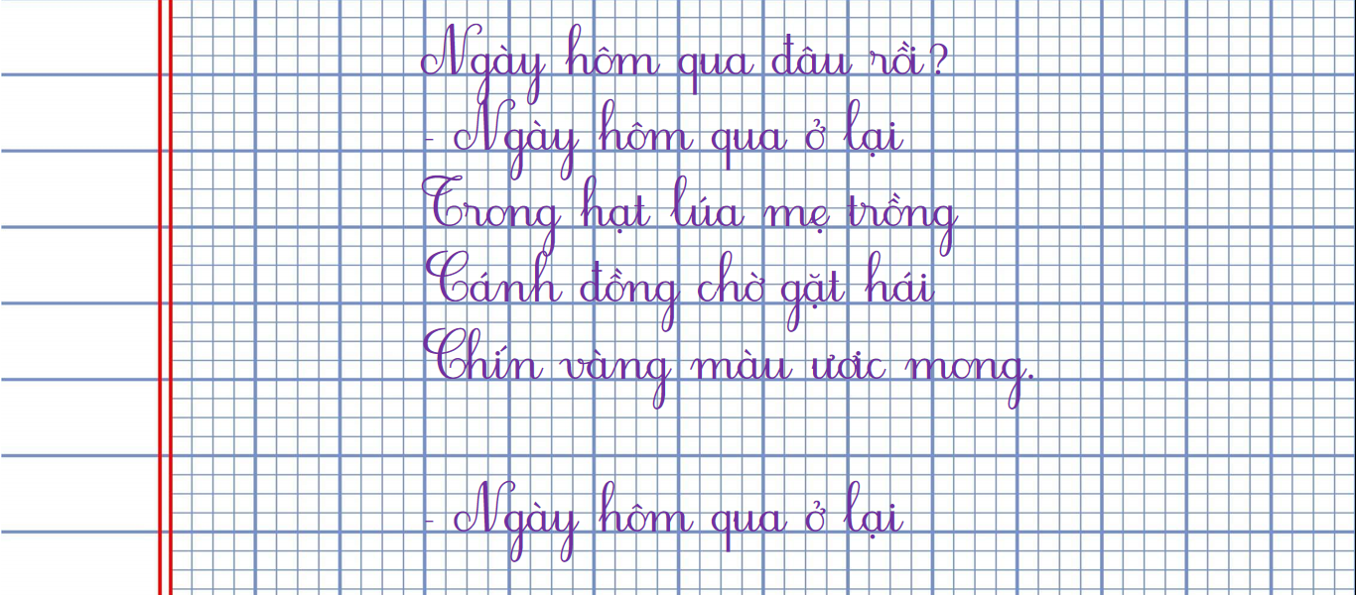
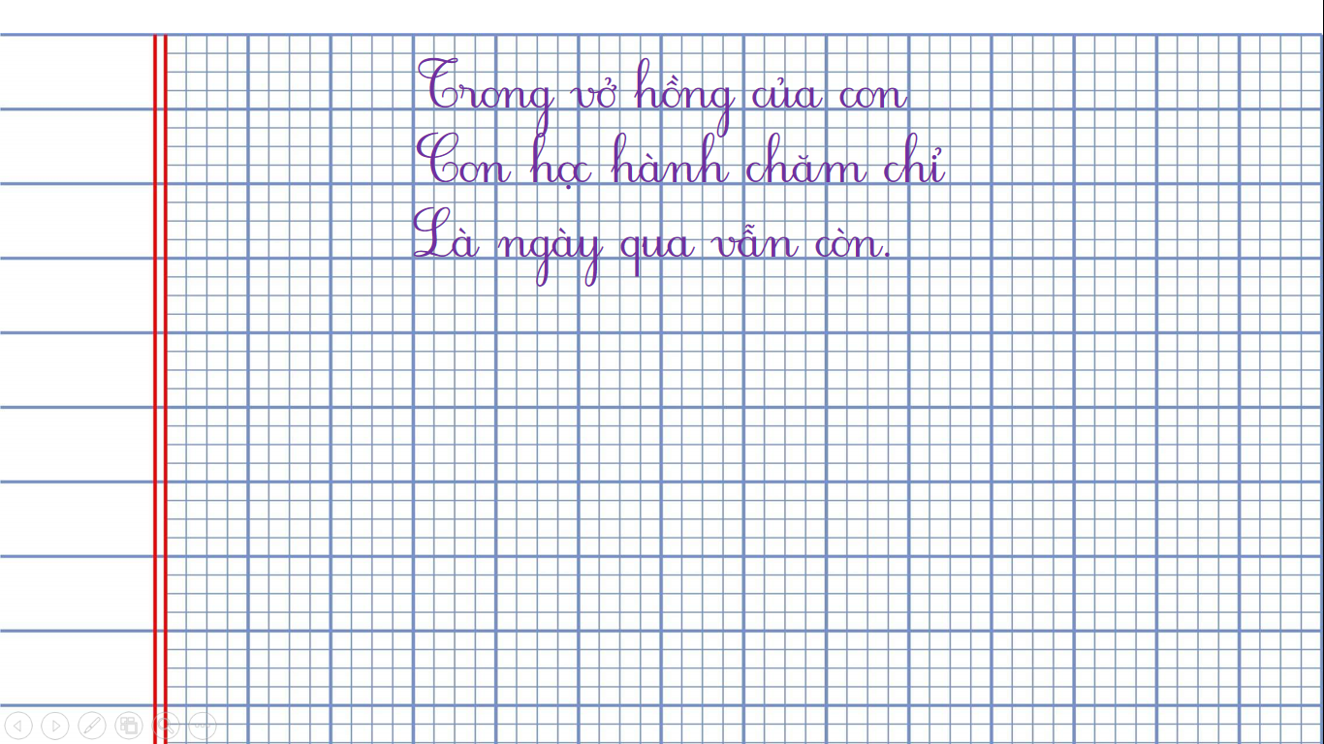

Slide 10

Trong vở hồng của con
Con học hành chăm chỉ
Là ngày qua vẫn còn.

Slide 11
2. Tìm những chữ cái còn thiếu trong bảng. Học thuộc tên các chữ cái.
Số thứ tự | Chữ cái | Tên chữ cái
1 | a | a
2 | ă | á
3 |  | ớ
4 | b | bờ
5 |  | cờ
Số thứ tự | Chữ cái | Tên chữ cái
6 |  | dê
7 | đ | đê
8 |  | e
9 | ê | ê
d
?
â
?
?
e
?
c

Slide 12






3. Sắp xếp các chữ cái dưới đây theo đúng thứ tự trong bảng chữ cái.

Slide 13
Tạm biệt và hẹn gặp lại các con
trong các tiết học sau!
Notes:
12

